Slide 1

复习课+习题课

Slide 2
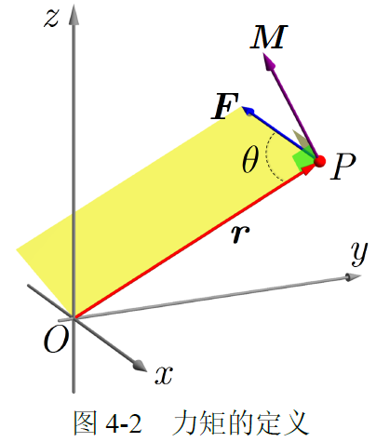


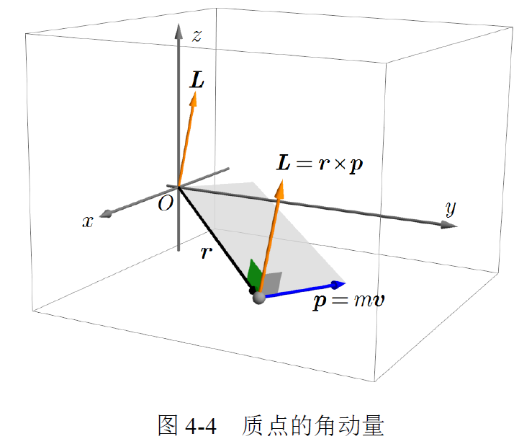


力矩、角动量、角动量定量
力矩和角动量(动量矩)
  质点的角动量定理和角动量守恒定律

Slide 3
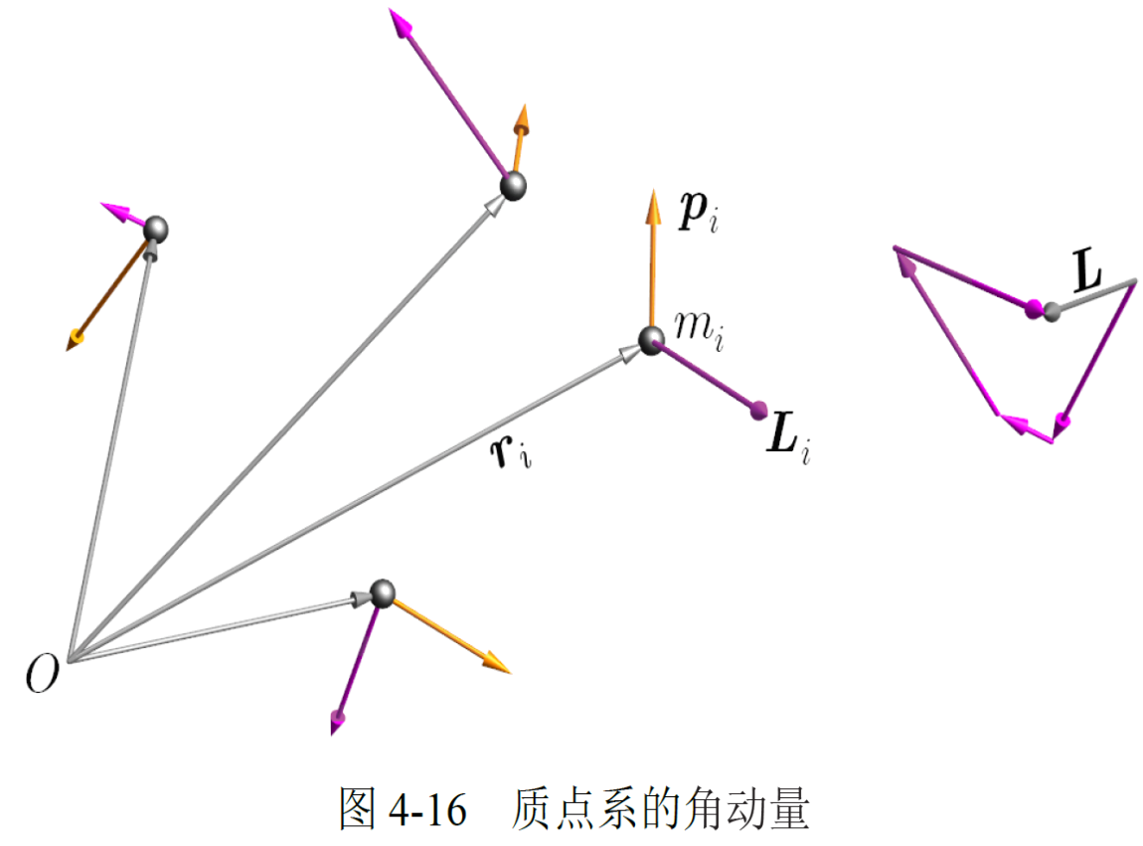
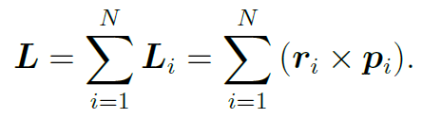
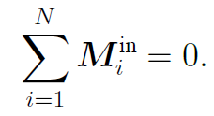
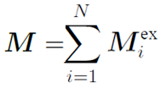



力矩、角动量、角动量定量、角动量守恒定律
  质点系的角动量定理
    绕惯性系中的某个定点，质点系的总角动量随时间的变化率等于质点系的合外力矩.
    角动量定理的质心形式
  质点系绕定点的角动量守恒定律

Slide 4
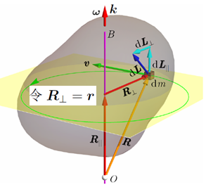
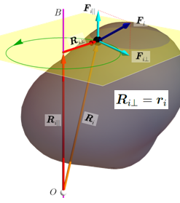

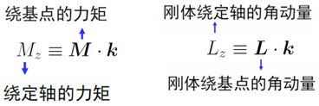
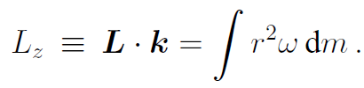

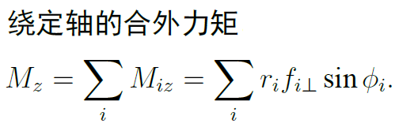




刚体定轴转动定律和角动量守恒

Slide 5
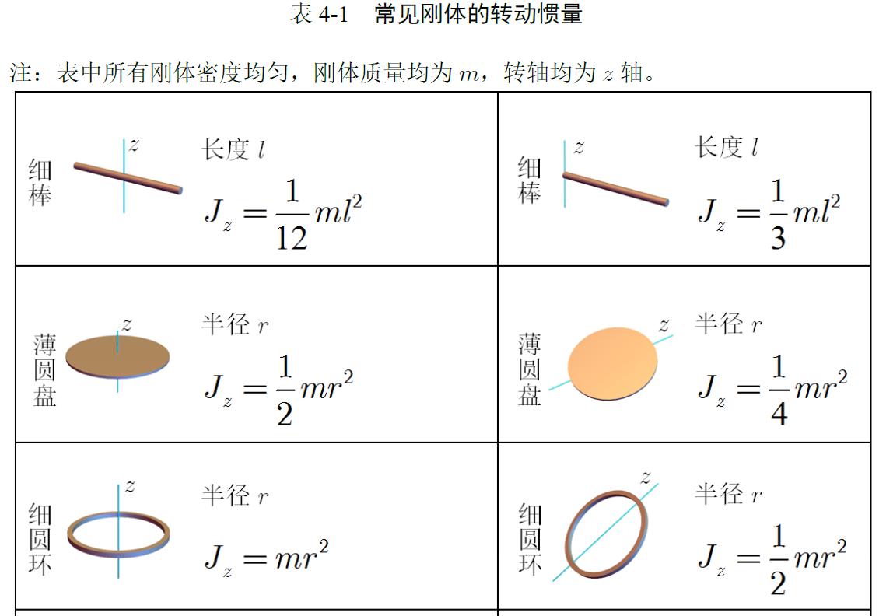
常见刚体的转动惯量

Slide 6
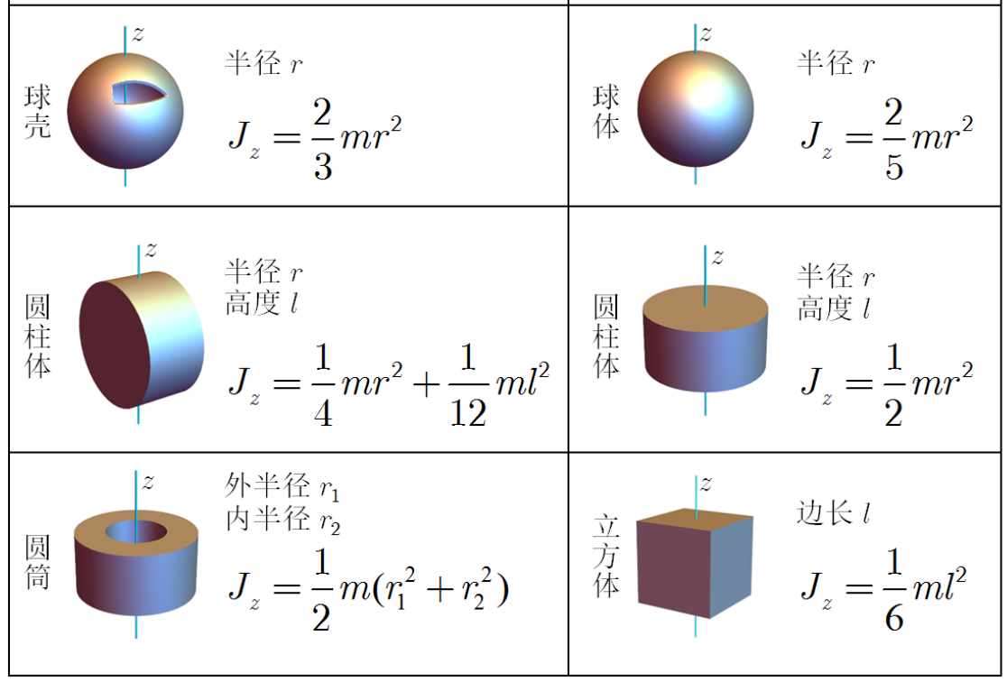
常见刚体的转动惯量

Slide 7
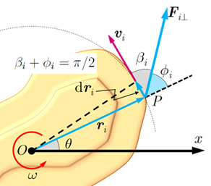

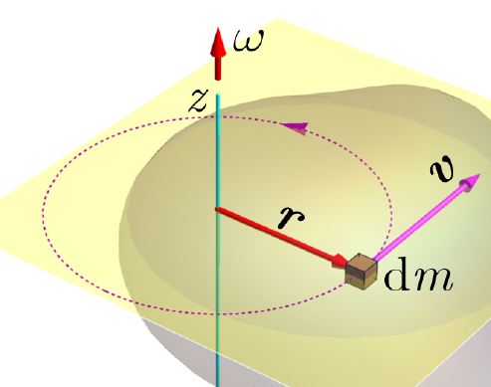
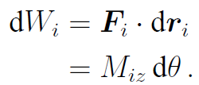
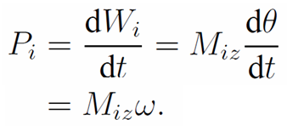
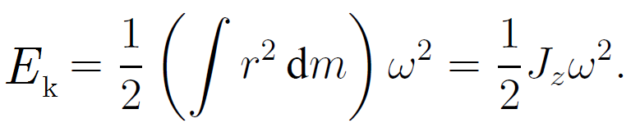
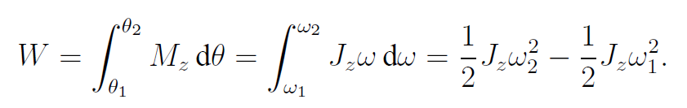
刚体定轴转动的功和能

Slide 8
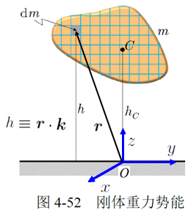
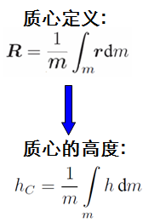
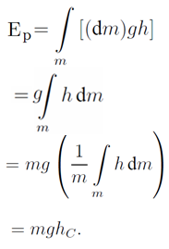

刚体的重力势能和机械能
Notes:
为保证重力加速度为常量,太大的话，物体各处重力加速度不同的.

Slide 9
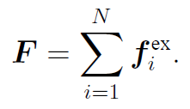
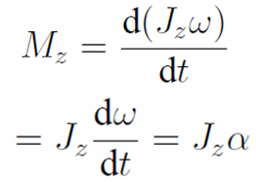
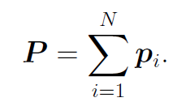
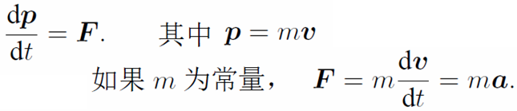
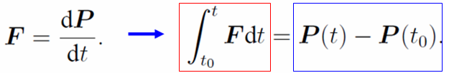

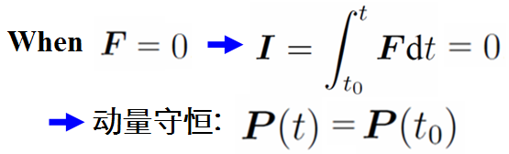
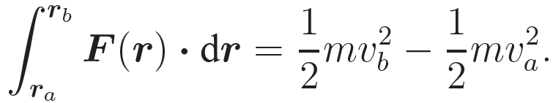
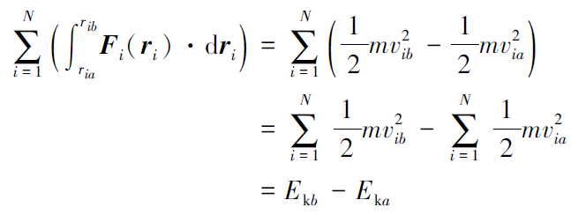




解题技巧
牛顿第二定律、转动定律
动量守恒、角动量守恒
功-动能定理、机械能守恒
Notes:
为保证重力加速度为常量,太大的话，物体各处重力加速度不同的.

Slide 10
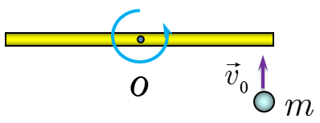



刚体的定轴转动
  典型例题(杆碰撞,滑轮)
    在光滑水平桌面上放置一个静止的质量为m₀、长为2l、可绕过与杆垂直的光滑轴中心转动的细杆.有一质量为m的小球以与杆垂直的速度v₀与杆的一端发生完全弹性碰撞(碰撞前后系统动能守恒),求小球的反弹速度v及杆的转动角速度.
      杆和球在竖直方向所受重力和支持力与轴平行,对轴无力矩;桌面及轴皆光滑,无摩擦力矩;轴对杆的反作用力过轴也无力矩.因此，球与杆在碰撞过程中,所受合外力矩为零,在水平面上,碰撞过程中系统角动量守恒.因为是完全弹性碰撞，因此碰撞前后动能守恒.
Notes:
1）完全弹性碰撞：碰撞前后系统动能守恒（能完全恢复原状）；
2）非完全弹性碰撞：碰撞前后系统动能不守恒（部分恢复原状）；
3）完全非弹性碰撞：碰撞后系统以相同的速度运动（完全不能恢复原状）。

Slide 11
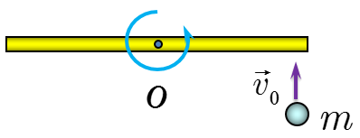

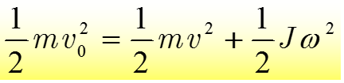



刚体的定轴转动
  典型例题(续前页)
讨论：
1.动量守恒吗？
2.完全非弹性碰撞？
Notes:
动量不守恒。（动量守恒的条件，系统所受到的合外力为零）这里轴对杆有外力，如果没有轴的约束，杆会飞出去。可见转轴施加力并不能忽略不计，合外力不为零。因此，动量不守恒。
完全非弹性碰撞：假设这里是一个橡皮粘胶，那么机械能不守恒，部分动能转化为热能。（第二个方程不成立）那么如何求解？因为橡皮粘胶和杆粘在一起，这时v和omega具有约束（角量和线量关系）。因此，只剩下一个未知量，因此只需要一个方程即可。

Slide 12
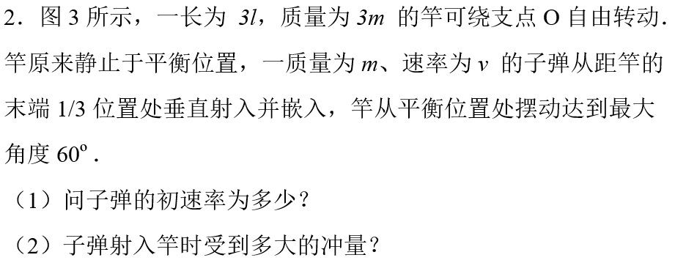
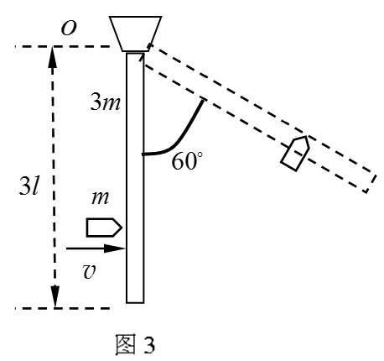
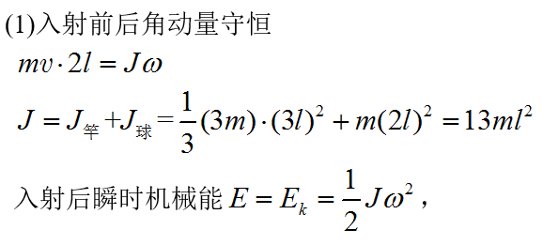
分两个过程：1.射入前后，角动量守恒。2.嵌入后一起上升，角动量不守恒，但机械能守恒。以O为转轴

Slide 13
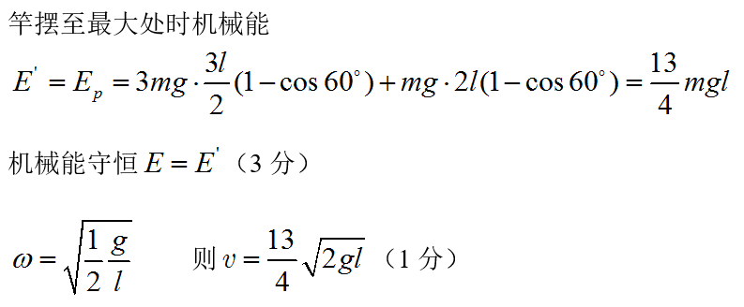

Slide 14
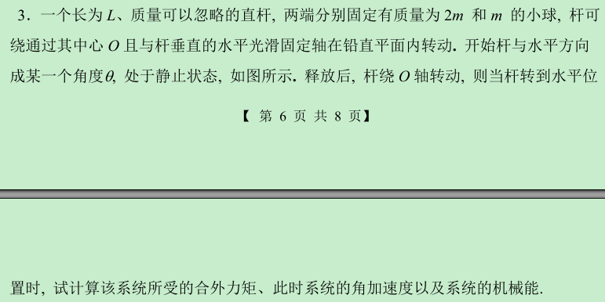
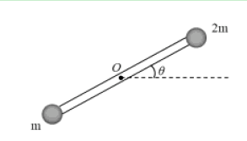

Slide 15
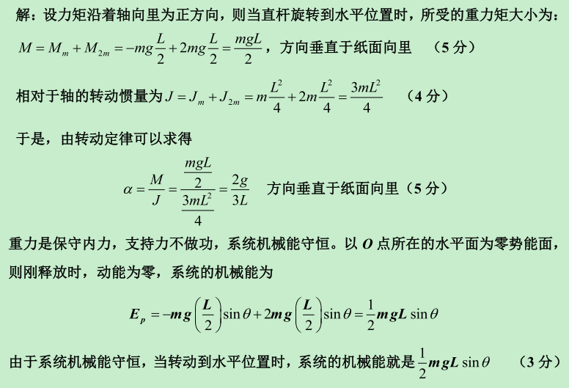

Slide 16
第二题
一个质量为 M、半径为 R 并以角速度 ω 转动着的飞轮 (可看作匀质圆盘)，在某一瞬时突然有一片质量为 m 的碎片从轮的边缘上飞出．假定碎片脱离飞轮时的瞬时速度方向正好竖直向上.
  (1) 问它能升高多少？
  (2) 求余下部分的角速度、角动量

Slide 17
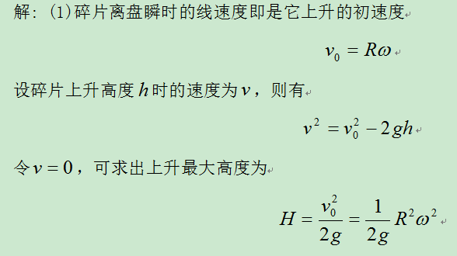

Slide 18
